Slide 1

MATLAB/Simulinkによる制御設計
社内限り
複写厳禁
2017年3月1日作成
Notes:
【講師用資料】
・出席表に○を付ける（記載内容も確認してもらう）
・座席の指示
・開催あいさつ

Slide 2
メイテックグループ社員行動憲章
１．私たちは、キャリアアップを図り、市場価値向上に努め、
世界に通用するプロフェッショナルになります。
２．私たちは、顧客満足度の向上に努め、顧客との信頼関係を
第一に考えます。
３．私たちは、社会人としての常識と良識を持ち、地域社会の
発展に寄与できるよう行動します。
Notes:
【講師用資料】
・講師または指名した方に続けて全員で唱和
・注意事項伝達
・タバコは指定場所
休憩時間のみ
・トイレは適宜
・携帯電話は電源切りまたはマナーモード 等
・講師あいさつ
・自己紹介
・開催のいきさつ
・MATLAB/Simulinkの使用歴 等

Slide 3
◆お聞かせください
皆さんが『本研修』 に来た目的を
教えてください。
Notes:
・受講者自己紹介

Slide 4
◆研修の目的
モデルベース開発についての概要を知る
MATLAB/Simulinkがどのようなものか分かる
MATLAB/Simulinkの基本操作ができる
Simulinkモデルでのシミュレーションができる
Notes:
【講師用資料】
・あくまでも今回の研修では、「基礎的な入口」であることを説明

Slide 5
◆本日のスケジュール
＜午前＞
１０：００
研修目的の説明
１０：１５
MBD概要説明
１０：３０
MATLAB/Simulinkの
概要説明
１１：００
MATLABの基礎説明
１１：２０
Simulinkの基礎（操作説明）
１２：００
昼食
＜午後＞
１３：００
信号出力の基本ブロック操作
１４：００
演習課題
１５：００
シミュレーション演習課題
１６:３０
紹介・振り返り・アンケート記入
１７：００
Notes:
・信号を出力する基本ブロックは、午後からの予定です。
進行具合により、午前中に前倒してもOKです。

Slide 6
◆はじめに
現在の組込み製品のソフトウェアは、半分以上が故障に関する安全のためのロジックで構成されています。
以前は、電気回路だけで実現していた制御も、入力信号へのノイズやセンサ故障など、電気回路の保護装置だけでは対応が難しく、ソフトウェアでの制御に変わってきています。
制御ソフトウェアは、このような故障診断、故障検出の機能により複雑化しており、従来の開発手法では限界があります。そこで、新たな開発手法としてMBD（ModelBasedDevelopment)：モデルベース開発が実施されるようになってきました。

Slide 7
◆１章モデルベース開発とは
1.1 何故、今モデルベース開発なのか
多様化する市場の要求に応える為さまざまな機能が組込みシステムへ導入されるにつれ、システムの複雑さが増しリソースが肥大化し、それに伴いプロジェクトのメンバーが増え、従来からの開発手法では目立たなかった問題点が見えてくるようになってきました。
そこで、従来の自然言語で書かれていた仕様書を、図や表など用い抽象的にモデルとしてわかりやすく表現する事で、チーム内外での齟齬を無くしミスコミュニケーションを減らせないかと考えました。
さらに、モデルで書かれた仕様書を、事前にシミュレーションさせる事で開発時点で検証を行い、要求との不一致などによる手戻りを減らせないかと考えました。
その答が「モデルベース開発(MBD)」となります。

Slide 8
◆１章モデルベース開発とは
従来手法による開発の問題点
仕様内容の伝達性
仕様の内容を誤解無く伝えるのが難しい
ミスコミュニケーション発生の可能性が高い
仕様内容の妥当性
設計内容が検証・確認されているか？
急な仕様変更への対応はどうする？
コーディング
エラーが混入する可能性がある
品質管理が難しい
従来からの資産流用が難しい
仕様書とコーディングの一致性
複合的なエラーの要因をどう検証するのか？
工程間にまたがるエラーの修正をどう行うのか？
要求仕様
設計
仕様検討・研究開発
アーキテクチャ・プロパティ
試験・評価
？
実装構造・データ定義
アルゴリズム開発
各種インターフェース
プロトタイピング
？
実装
ソフトウェア ハードウェア
結合
C/C++
VHDL/Verilog
MCU
DSP
FPGA
ASIC
テスト環境

Slide 9
◆１章モデルベース開発とは
モデルベース開発の代表的な特徴は以下の４つになります。
制御対象や制御方法・機能をモデルで表現する事で曖昧さを排除した誤解の生じない仕様書の作成が可能
作成したモデルは「実行可能な仕様書」として、シミュレーションによる設計段階での要求一致性や機能・制御の妥当性の検証が可能
モデルからターゲットシステムへの自動コード生成を行う事でのコーディング作業の大幅な工数削減が可能
抽象化されたモデルで作成された仕様書はコードも含めて再利用が容易で開発プロセスの効率化が可能
要求仕様
シミュレーションによる設計
実行可能な仕様書
設計
仕様検討・研究開発
アーキテクチャ・プロパティ
試験・評価
実装構造・データ定義
アルゴリズム開発
各種インターフェース
プロトタイピング
継続的な検証と妥当性確認
自動コード生成
実装
ソフトウェア ハードウェア
結合
C/C++
VHDL/Verilog
MCU
DSP
FPGA
ASIC
テスト環境

Slide 10
◆１章モデルベース開発とは
【設計におけるモデルベース開発】
①以下のＶ字プロセスに沿った開発が必要
設計＆解析
統合＆テスト・検証
要求分析
製品検査
システム設計
機能検査
構成設計
結合検査
詳細設計
単体検査
コード生成
Notes:
【講師用資料】
・モデルベース開発
①実行可能な仕様書の検証まで
紙ベースで作成されている仕様書をモデルで記述し、
その検証を行う事ができる基本推奨構成です。
②リアルタイムシミュレーション環境での検証まで
実行可能な仕様書の作成・検証に加えて、リアルタイム
シミュレーション環境での検証を可能にする基本推奨構成です。
③量産コード生成まで
実行可能な仕様書の作成・検証から、量産コード生成までを
行う事ができるモデルベース開発を行うための基本推奨構成です。

Slide 11
◆１章モデルベース開発とは
【制御モデルベース開発】
①以下のＶ字プロセスに沿った開発が必要
設計＆解析
統合＆テスト・検証
制御仕様
製品
テスト・検証
制御対象のモデリング
制御対象との結合テスト
制御系設計
制御系単体テスト・検証
制御ソフト実装
製品コード生成

Slide 12
◆２章MATLAB/Simulinkの概要
2.1 MATLABとは
MATLABとは、Matrix Laboratoryを略したもので、行列（Matrix）操作を得意とするツールです。
MATLABはコマンドを打ち込んで動作するツールで、一見すると時代遅れにも見えますが、MATLABはWindowsが登場する前からあるツールのため、コマンドでの動作となっています。
現在では、ツールボックスと呼ばれる各領域に特化した機能が追加されています。その機能の一つがSimulinkで、グラフィカルなユーザーインターフェースを持つツールになっています。
Notes:
【講師用資料】
・概要
・MATLAB は、アルゴリズム開発、データの可視化、数値計算を行うための
高レベルなテクニカルコンピューティング言語と対話型環境です。
・MATLAB を利用することにより、C、C++、Fortranといった伝統的なプログラミング
言語よりも短時間で科学技術計算の問題を解決することが可能です。

Slide 13
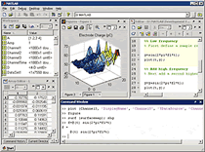
◆２章MATLAB/Simulinkの概要
【MATLABの主な機能】
・データの入出力
・データの解析
・数値および数式計算
・データのグラフィックス化
・信号および画像処理
・計算や処理手順の開発
・C,C++,Javaなどのプログラミング言語との統合
Notes:
【講師用資料】
・主な機能
・科学技術計算のための高水準言語
・コード、ファイル、データを処理するための開発環境
・繰り返し調査、設計、問題解決を行うための対話型ツール
・線形代数、統計、フーリエ解析、フィルタリング、最適化、数値積分などの
数学関数
・データ可視化のための 2次元／3次元画像関数
・GUI（グラフィカル・ユーザ・インタフェース）作成ツール
・C、C++、Fortran、Java、COM、Excelなどの他のアプリケーションや言語の
MATLABベースアルゴリズムへの統合のための関数。

Slide 14
◆２章MATLAB/Simulinkの概要
2.2 Simulinkとは
Simulinkはシミュレーションに特化したグラフィカルなユーザーインタフェースを持つツールで、ブロックと呼ばれる機能を持った箱と箱を結線し、データフローダイヤグラムの手法で設計を行うツールです。
シミュレーション環境を簡単に設定することができ、様々なシミュレーションが可能になります。
尚、実際のシミュレーションはMATLABが行っており、SimulinkはユーザーとMATLABをつなぐインターフェース的なツールです。
また、自動的にCコードを生成するツールもあり、様々なハードウェア上でリアルタイムシミュレーションを実行することが可能です。この自動コード生成機能を使い、組込み製品開発に利用するのが、最近の主流になりつつあるモデルベース開発です。
Notes:
【講師用資料】
・概要
・MATLABプロダクトのオプションのひとつ
・システムのモデリングやシミュレーションを行う際の中核ツール
・後処理や視覚化のためにその結果をMATLABのワークスペースに
転送することもできる

Slide 15
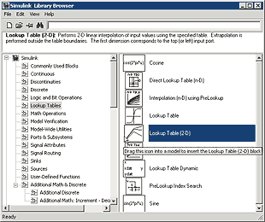
◆２章MATLAB/Simulinkの概要
【Simulinkの特徴】
・汎用ブロック線図シミュレーション
・タイムドリブン / データフローシミュレーション
・システムレベルシミュレーション
Notes:
【講師用資料】
・Simulinkの特徴としては、次の点があげられます。
・汎用ブロック線図シミュレーション
関数ブロックや伝達関数ブロックによってシステムのモデル化が可能
対象となるシステムが、機械系、電気系等、汎用的に適用可能
・タイムドリブン / データフローシミュレーション
時間軸のデータの流れをシミュレーション
Stateflow（オプション）を追加することにより、コントロールフロー
シミュレーションが可能
・システムレベルシミュレーション
連続系・離散系の様々な数式表現を扱うことにより、システムレベル
設計のための 直接的なモデル表現が可能

Slide 16
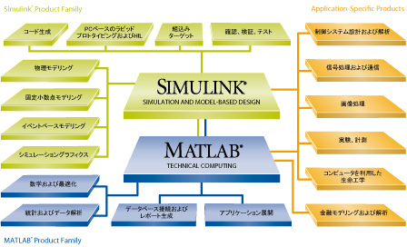
◆２章MATLAB/Simulinkの概要
本研修では、モデルベース開発に必要となるMATLAB／Simulinkの使い方について演習問題を通じて習得して頂きます。
◆バージョン＝R2015bを使用します。
使用するバージョンが異なる場合、ボタンの配置、メニューの構成が異なることがあります。
Notes:
【講師用資料】
・MATLABプロダクトファミリーは、科学・工学分野のデータ解析、
モデリングとシミュレーション、可視化、そしてプログラミング機能を
提供する対話型のソフトウェアです。
・MATLAB（コアモジュール）、Toolbox、Simulink、Stateflow等、
各種ツールを組み合わせることにより、様々な分野の研究や
開発業務を最新の環境で行なうことができます。
・MATLABプロダクトファミリーは、科学・工学分野のデータ解析、
モデリングとシミュレーション、可視化、そしてプログラミング機能を
提供する対話型のソフトウェアです。

Slide 17
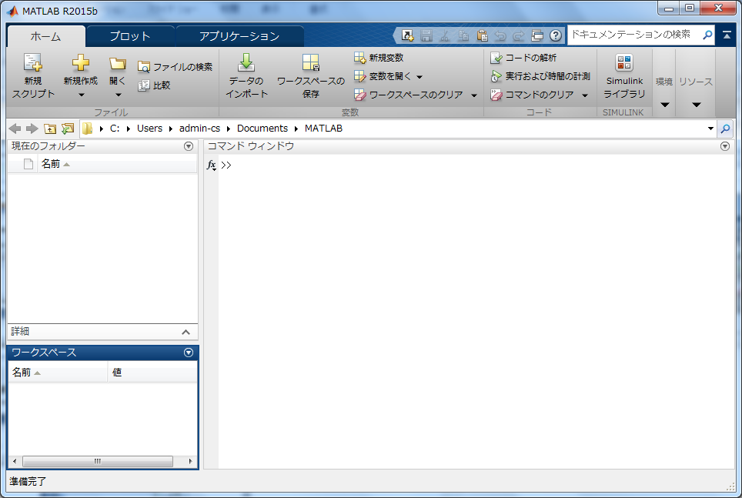
◆３章MATLABの基礎
3.1 デスクトップの基礎
現在のフォルダー
コマンドウィンドウ
ワークスペース
デスクトップには以下のパネルが表示されます。
・[現在のフォルダ] 使用するファイルにアクセスする。
・[コマンドウィンド] プロンプト（>>）にコマンドを入力し、実行する。
・[ワークスペース] 作成したデータを表示する。

Slide 18
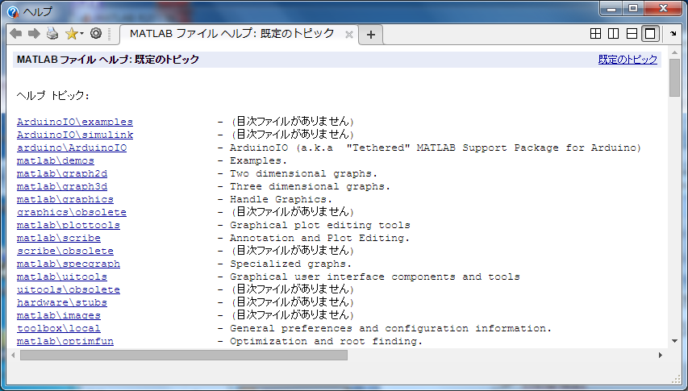
3.2 MATLABの基本操作
関数及びコマンドは多種にわたるため、ここではヘルプ機能の説明をして、
自分で調べる方法を紹介します。
１）機能別の関数・コマンド一覧を調べる場合
helpwinコマンドを実行すると各ツールの機能別一覧がHelpブラウザに表示されます。
≫ helpwin
自分でトピックをひとつ選択し、体感してください。（5分程度）
Notes:
・サンプルで実施させてください。
自分で調べられるようになれれば良いです。

Slide 19
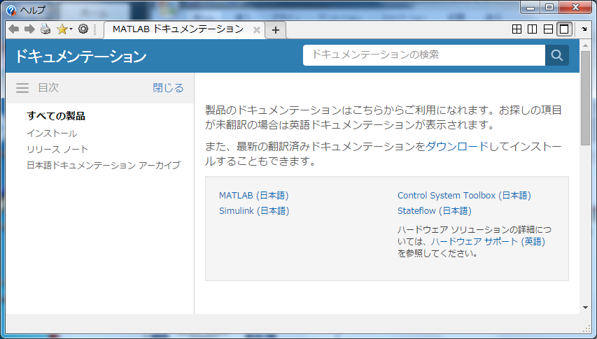
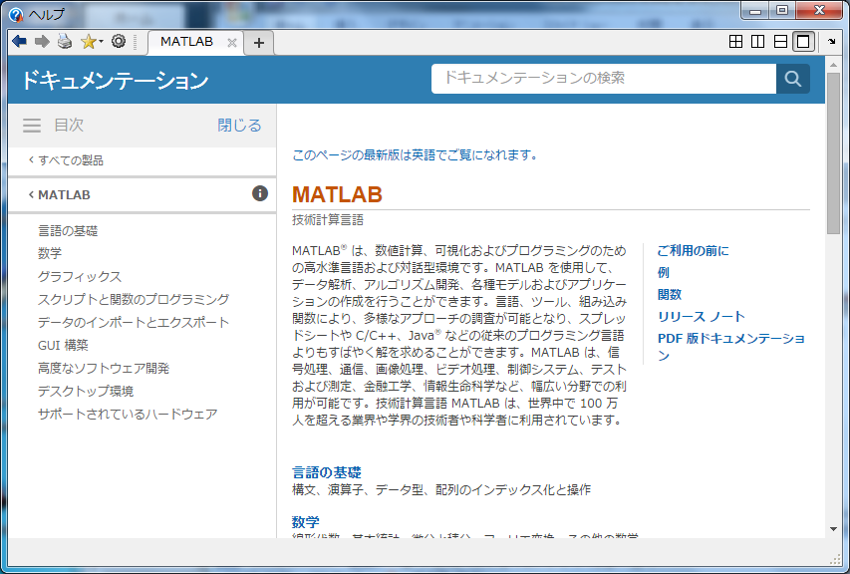
２）機能の詳細を調べる場合
docコマンドを実行するとHelpブラウザが起動します。
≫ doc
コンテンツタブに表示されている項目を辿ることで個々の機能について調べることができます
MATLABを選択した場合は、上記の画面に遷移します
ライセンスがあるものが表示されます
自分でドキュメントをひとつ選択し、体感してください。（5分程度）
Notes:
・サンプルで実施させてください。
自分で調べられるようになれれば良いです。

Slide 20

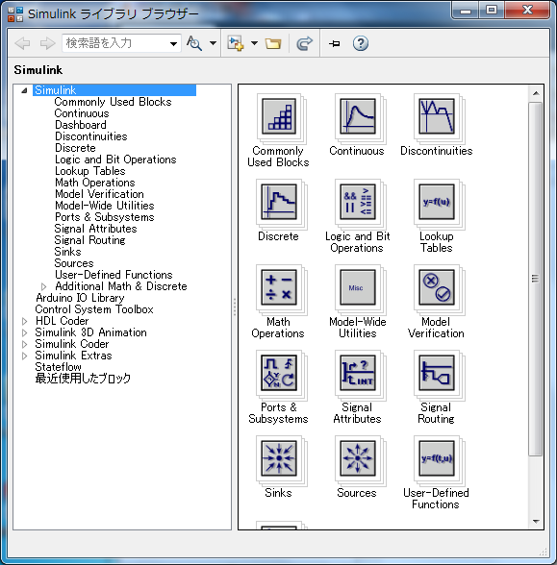
◆4章Simulinkの基礎
4.1 Simulinkライブラリブラウザーの起動
MATLABのコマンドウィンドウで以下を入力します。
≫ simulink
[Simulinkライブラリ]ボタン のクリックでも実行できます。
Notes:
・最初の起動は時間がかかります。（2分程度）

Slide 21
4.2 Simulinkブロックライブラリ
起動したSimulinkライブラリブラウザーには、システムにインストールされている全てのSimulinkブロックが登録されており、このブロックをモデルウィンドウにコピーすることで使用可能になります。ブロックにはそれぞれ異なる機能が設定されており、その特徴毎にブロックライブラリにまとめられています。
＜代表的なブロックライブラリ＞
●Commonly Used Blocks ：よく使われるブロック
●Continuous ：連続状態を定義するブロック
●Discontinuities ：不連続状態を定義するブロック
●Discrete ：離散状態を定義するブロック
●Logic and Bit Operations ：論理演算やビット演算を実行するブロック
●Lookup Tables ：非線形性をモデル化するブロック
●Math Operations ：数学演算を実行するブロック
●Ports & Subsystems ：端子とサブシステムをサポートするブロック
●Signal Routing ：信号の経路指定をサポートするブロック
●Sinks ：他のブロックから出力を受け取るブロック
●Sources ：他のブロックに入力を提供するブロック
Notes:
・細かい説明は不要です。
Simulinkブロックライブラリの画面で、順番に並んでいるので簡単に説明してください。

Slide 22
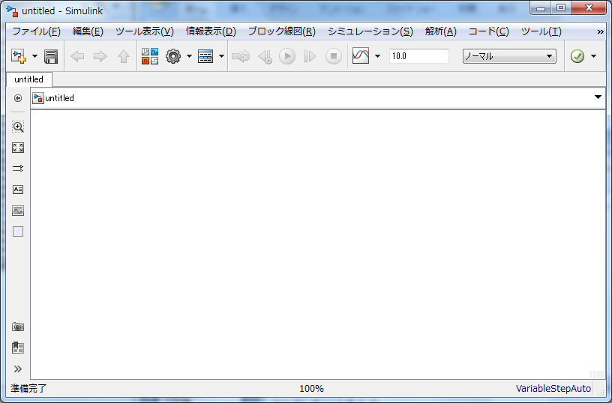
4.3 新規モデル作成
Simulinkライブラリブラウザーメニューから、[ファイル]→[新規]→[モデル]を選択するか、[新規モデル]ボタン をクリックすることで、新規のSimulinkモデル（untitledというモデル名）のウィンドウが表示されます。

Slide 23
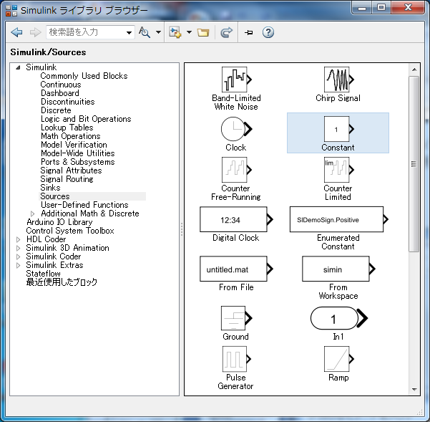
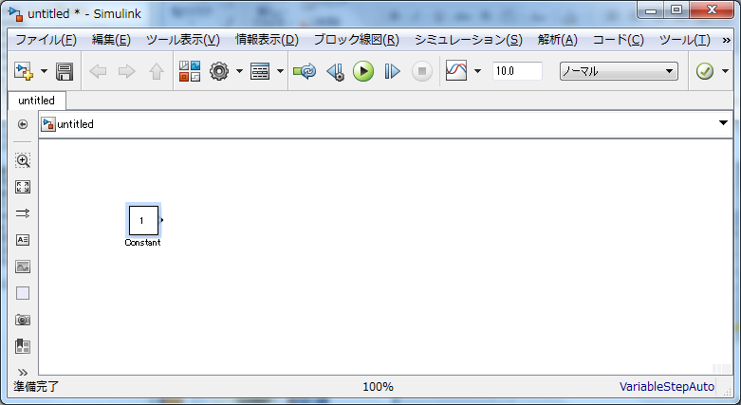
4.3.1 ブロックの配置
SimulinkライブラリブラウザーのSourcesライブラリより、「Constant」ブロックを選び、新規モデルにドラッグ＆ドロップします。
「Constant」ブロックをマウスで
ドラッグ＆ドロップします

Slide 24
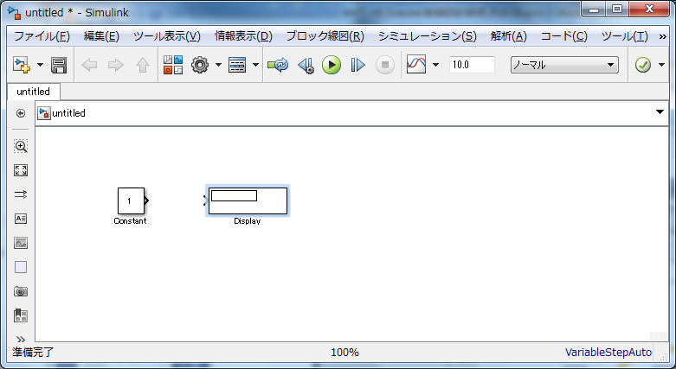
4.3.1 ブロックの配置
続いてSimulinkライブラリブラウザーのSinksライブラリより、「Display」ブロックをドラッグ＆ドロップします。
「Display」ブロックをマウスで
ドラッグ＆ドロップします

Slide 25
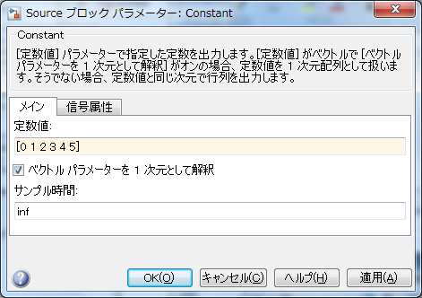
4.3.2 ブロックのパラメーター変更
配置した「Constant」ブロックをダブルクリックすることで、「Constant」ブロックのダイヤログボックスを表示します。
定数値を[0 1 2 3 4 5]に変更し、[OK]ボタンをクリックします。
「Constant」ブロックをダブルクリックすることで、設定画面を表示します

Slide 26
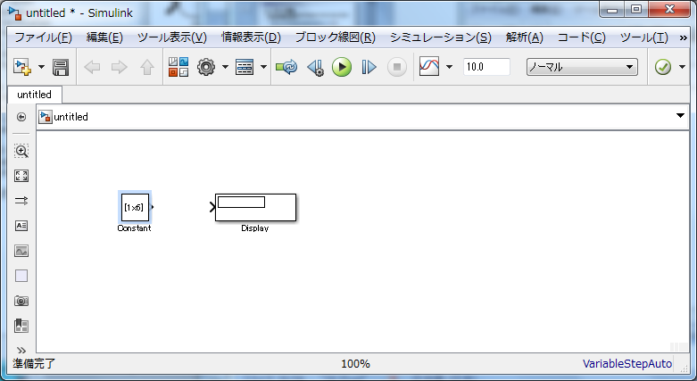
4.3.2 ブロックのパラメーター変更
「Constant」ブロックの表示が“1”から“[1×6]”に変わりますが、ブロックサイズを大きくすることで、設定した値全てをブロックに表示させることができます。

Slide 27
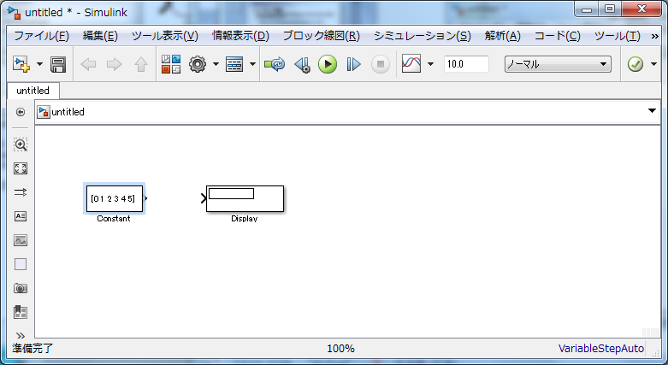
4.3.3 ブロックのサイズ調整
配置した「Constant」ブロックの上にマウスを持っていくとブロックの四隅に小さな四角が表示されます。四隅のどれかをドラッグし、適度な大きさでドロップすれば、下図のように表示されます。

Slide 28
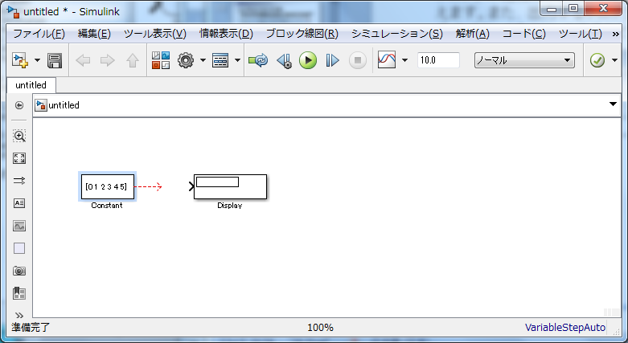
4.3.4 ブロックの結線
ブロックの結線は、ブロックの出力からブロックの入力へドラッグすることで行えます。また、出力するブロックを選択した状態で、Ctrlキーを押しながら入力先のブロックをクリックすることでも行えます。
出力から入力へドラッグ
出力
入力

Slide 29
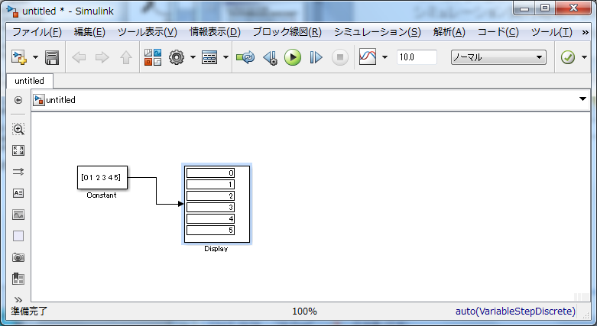
4.3.5 シミュレーションの実行
モデル内の[実行]ボタン をクリックすることでシミュレーションを開始します。シミュレーション実行結果が[Display]ブロックに全て表示されないはずです。
4.3.3と同様、[Display]ブロックのサイズを変更し、全体を表示してください。
シミュレーション実行
全ての表示が見えるように「Display」ブロックを広げます

Slide 30
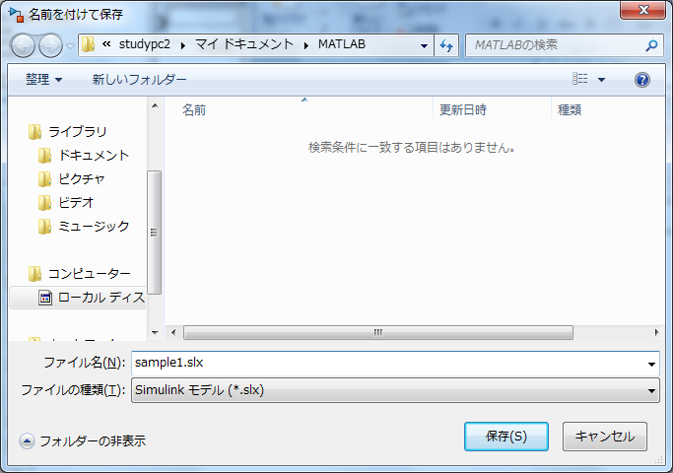
4.3.6 モデルの保存
[ファイル]→[名前を付けて保存]を選択します。
ダイヤログボックスが表示されますので、名前に“sample1”と入力し[保存]をクリックします。
モデルはファイル名 sample1 で保存され、MATLAB画面の現在のフォルダーに保存されたファイル名を表示します。
以上がSimulinkによるモデル作成の基本手順になります。

Slide 31




4.4 ブロックの種類と機能
ここでは、使用頻度の高いブロックについて、その機能を解説します。
ライブラリ | ブロック | 機能
Continuous | Derivative | Derivativeブロックは、入力信号uをシミュレーション時間tで微分した値を出力します
 | Integrator | Integratorブロックは、入力信号を時間で積分した値を出力します
 | Transfer Fcn | Transfer Fcnブロックは、ラプラス領域の変数sの伝達関数で線形システムのモデルを作成します
Discontinuities | Saturation | Saturationブロックは、入力信号に上限値と下限値を設定します
Notes:
・簡単に一つずつブロックの説明をしてください。

Slide 32




4.4 ブロックの種類と機能
ライブラリ | ブロック | 機能
Discrete | Memory | Memoryブロックは、連続信号を受け入れ、1積分タイムスリップで入力を保持し、遅延します
 | Unit Delay | Unit Delayブロックは、指定された離散サンプル時間だけ入力を保持して遅らせます
Logic And Bit Operations | Logical Operator | Logical Operatorブロックは、ブロックの入力に対し、指定した論理演算を実行します。 AND,OR,NOR,XOR,NXOR,NOT
 | Relational Operator | Relational Operatorブロックは、パラメーターの指定に従い、上側の入力に対し、下側の入力で比較を行います
Notes:
・

Slide 33



4.4 ブロックの種類と機能
ライブラリ | ブロック | 機能
Signal Routing | Switch | Switchブロックは、2番目の値に応じて、最初の入力または3番目の入力を出力させます
Sinks | Display | Displayブロックは、入力値が列挙型データである場合、入力値を数値で表示します
 | Scope | Scopeブロックは、シミュレーション時間に従い入力信号を表示します
Sources | Constant | Constantブロックは、実数または複素数の定数値を生成します

Slide 34

4.5 信号を出力する基本ブロック
4.4で示したブロックの内、Sourcesライブラリに定義されている、他のブロックに入力を提供する基本的なブロックの使用例を示します。
4.5.1 Step
Stepブロックは、一定時間経過後に値が変わるブロックです。
[新規モデル]ボタン をクリックし、下記ブロックを使ってブロックを作成します。
◆Simulink/Sources/Step
◆Simulink/Sinks/Scope

Slide 35
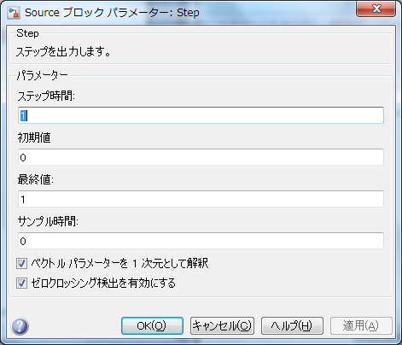
Stepブロックをダブルクリックすると、ブロックパラメータウィンドウが開きます。
ステップ時間 ：値が変化する時間
初期値 ：シミュレーションスタート時の値
最終値 ：ステップ時間で変化する値
サンプル時間 ：サンプリング周期や初期時間のオフセットを設定します。
連続の場合は0とします。

Slide 36
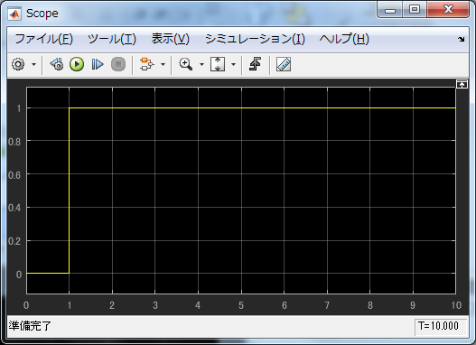
次にScopeブロックをダブルクリックして、Scope画面を表示させ、モデル内の[実行]ボタン をクリックすることで、シミュレーションが開始し、Scope画面に結果を表示します。
Stepブロックのパラメーター設定に従い初期値が0で、1秒後に値が1に変化しています

Slide 37
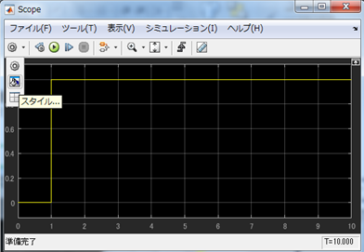
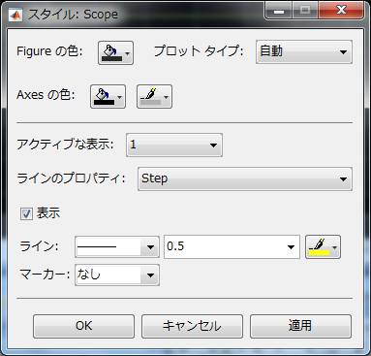
Scope画面のパラメーターボタンからスタイルをクリックし、パラメーター設定画面を表示させます。スタイルタグで画面の背景色、線の色や太さが変更できます。
背景色の設定
パラメータのスタイル
線の色、太さの設定

Slide 38
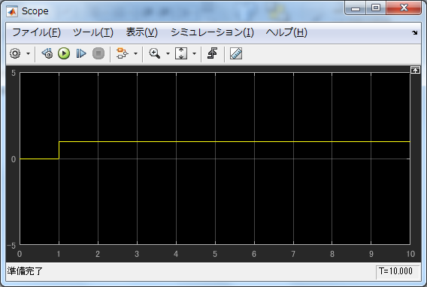
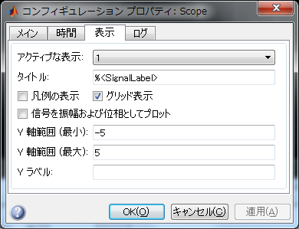
Scope画面の座標表示エリアで右クリックしてコンフィグレーションプロパティ画面を表示します。
表示タグを選択し、Y軸の最小値、最大値を変更することで、座標軸の大きさを変更することができます。
Y軸の最小値、最大値の設定

Slide 39

4.5.2 Ramp
Rampブロックは、一定増加の入力信号です。
下記ブロックを使ってモデルを作成します。
◆Simulink/Sources/Ramp
◆Simulink/Sinks/Scope

Slide 40
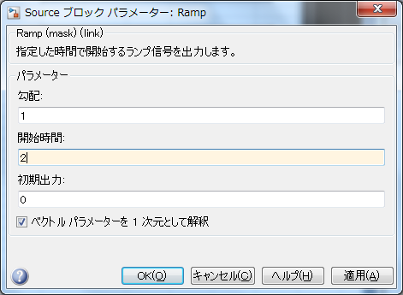
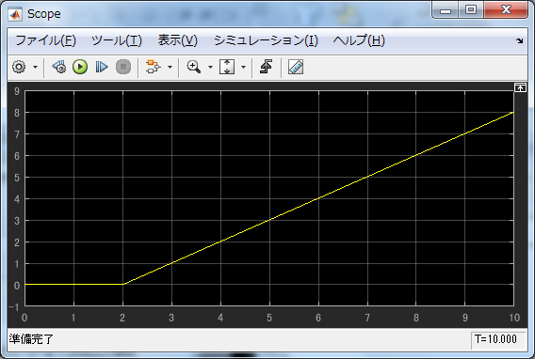
Rampブロックをダブルクリックすると、ブロックパラメーターウィンドウが開きます。最初に初期出力値が出力され、開始時間に到達すると１秒後に、勾配に入力された値だけ増加します。

Slide 41

4.5.3 Signal Builder
Signal Builderブロックは、任意の信号をグループ毎に作成・編集するブロックで、ユーザが自由に信号・パターンの追加が行えます。
下記ブロックを使ってブロックを作成します。
◆Simulink/Sources/Signal Builder
◆Simulink/Sinks/Scope

Slide 42
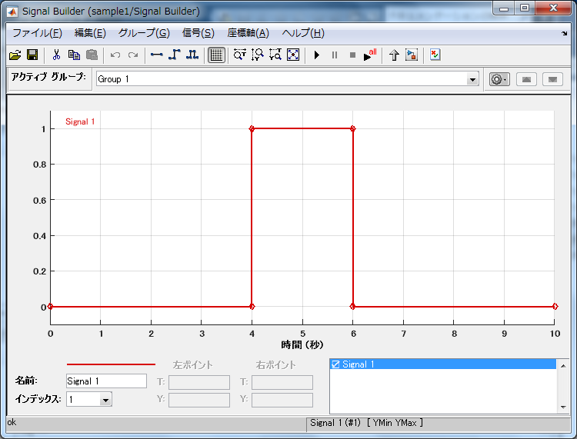
Signal Builderブロックをダブルクリックすると、Signal Builderの設定画面が開きます。

Slide 43
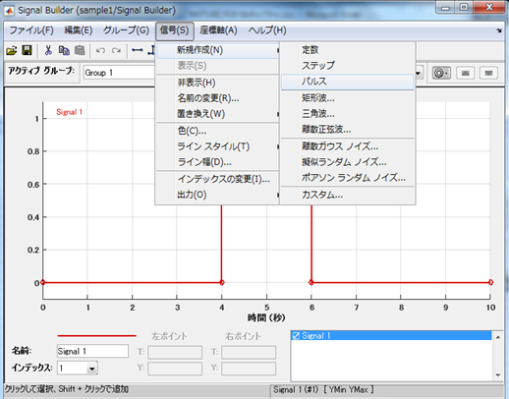
[信号]→[新規作成]→[パルス]で信号線の追加ができます。
ここでは、３つのパルス信号を作成します。

Slide 44
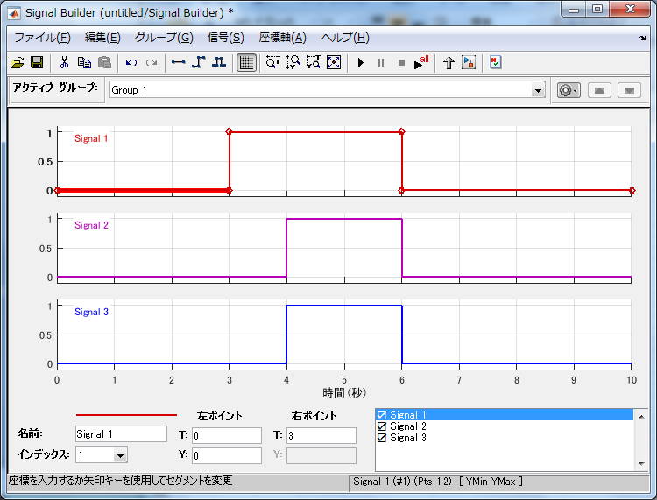
各信号は、マウスの操作により、出力値を変更できます。
出力する信号は、マウスで変更できます
シフトキーを押しながら信号線をクリックすると座標点が追加できます
信号名は、変更する信号を選択した後、ここで名称の変更が行えます
（漢字は不可）

Slide 45
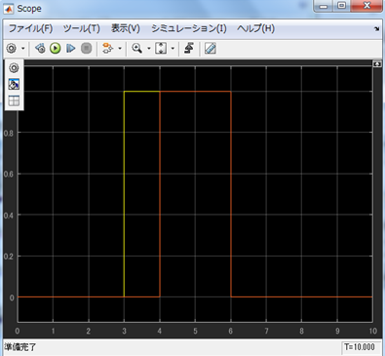

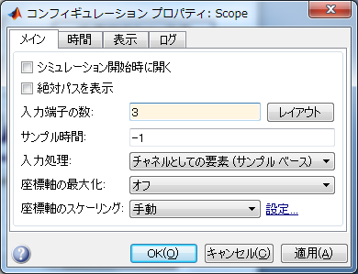
次に、Scopeの設定を変更します。Scope画面にて右クリックしてコンフィグレーションプロパティを選択し、プロパティ画面を表示させます。入力端子の数を3に変更します。
また、レイアウトを選択し、3列を選択します。
入力端子の数を3に変更

Slide 46
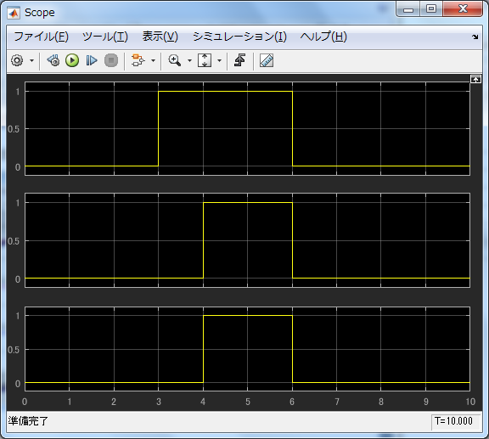
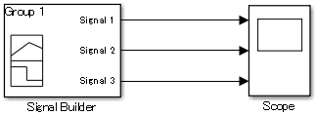
3つの出力をScopeに接続し、シミュレーションを実行することで、下記、出力となります。

Slide 47
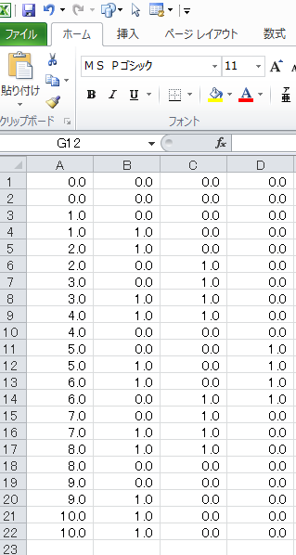
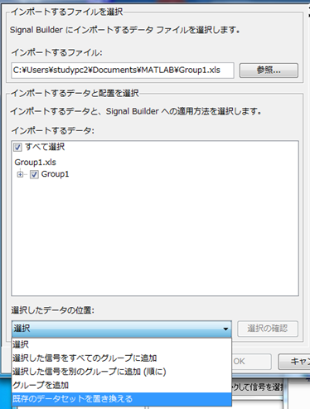
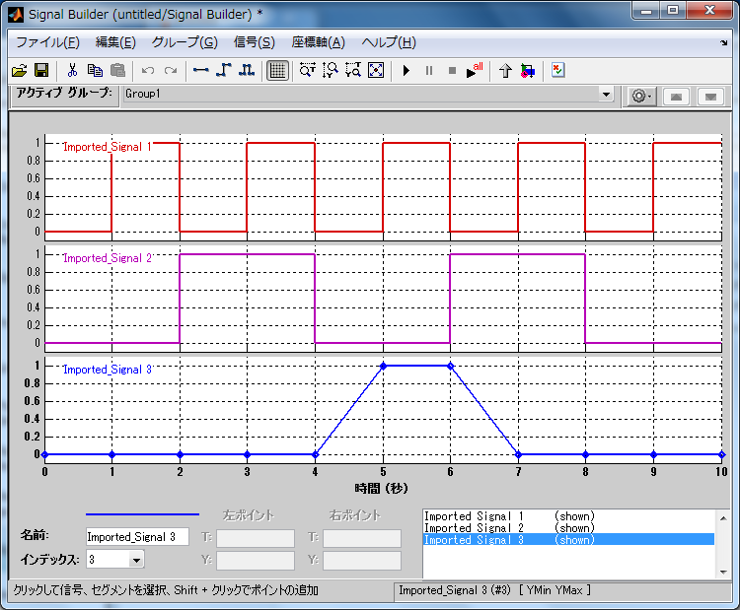
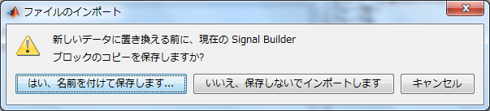
Signal Builderは、Excelやｃｓｖ形式で作成したデータをインポートすることができます。
下記、Excelファイルを作成し、[ファイル]→[ファイルのインポート]を選択することで、Signal Builderの出力設定に反映することができます。
作成

Slide 48
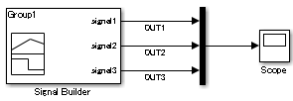
4.6 使用頻度の多いブロック
ここでは、制御モデルを作成する上で、多く使われるブロックについて、その使用例を示します。
4.6.1 Mux
Muxブロックは、幾つかの信号を束ねてベクトル化します。
１個の信号やパラメーターをスカラ、複数個の塊をベクトル（配列要素の事）と呼びます。Muxブロックのデフォルトの入力数は2です。
下記ブロックを使ってモデルを作成します。入力数を3に変更した例です。
◆Simulink/Signal Routing/Mux
◆Simulink/Sources/Signal Builder
◆Simulink/Sinks/Scope

Slide 49
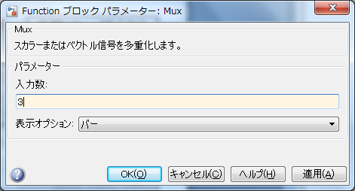
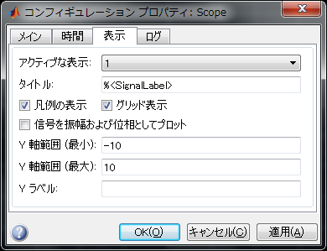
Muxブロックをダブルクリックすると、ブロックパラメーターウィンドウが開きます。
入力数を3に設定します。
Scopeには、Muxブロックでベクトル化した3つの信号を表示することになりますので、Scopeブロックのパラメーター設定の凡例にチェックを入れます。
入力数を3に変更
凡例にチェックを入れる

Slide 50
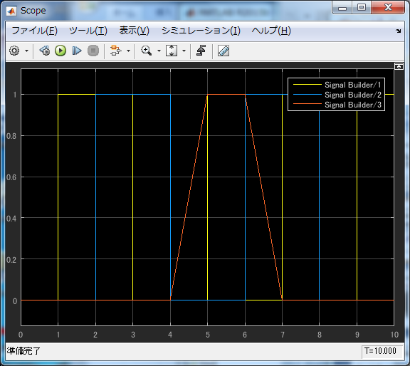
シミュレーションを実行すると、下記のような出力結果になります。

Slide 51
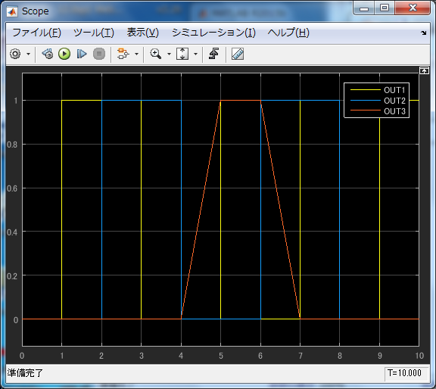
Signal Builderブロックの出力信号に名前を付けることにより、Scopeの凡例にその名称が表示されます。
信号線をダブルクリックすることで信号名の入力が行えます。
尚、信号名は英数字にすることをお勧めします。全角文字等を使用した場合、正常に動作しない機能もあります。

Slide 52

4.6.2 Saturation
Saturationブロックは、信号範囲を制限するブロックです。
下記ブロックを使ってモデルを作成します。
◆Simulink/Discontinuities/Saturation
◆Simulink/Sources/Ramp
◆Simulink/Sinks/Scope

Slide 53
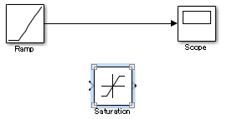
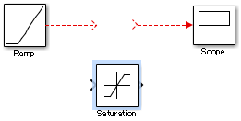
[補足]ブロックの挿入と切り離し
接続されているブロック間に新たなブロックを挿入することもできます。
RampブロックとScopeブロックを接続し、Saturationブロックをドラッグしたまま、Ramp
ブロックとScopeブロックの間でドロップすれば、Saturationブロックが接続されます。
ドラッグ＆ドロップ
接続されているブロックをShiftキーを押しながらドラッグすると切り離す事もできます。
Shiftキーを押しながら
ドラッグ＆ドロップ

Slide 54
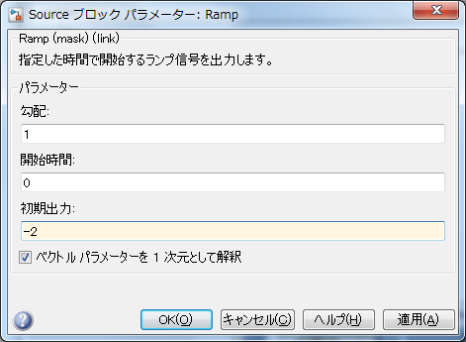
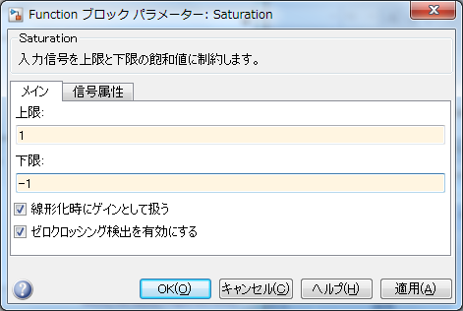
RampブロックとSaturationブロックのパラメーターを以下のように設定します。

Slide 55
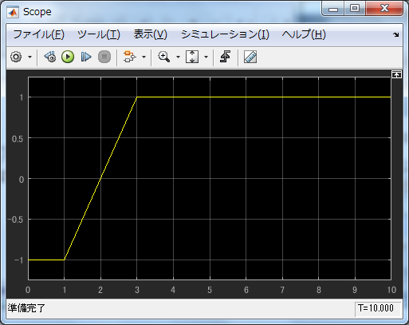
シミュレーションを実行すると、下記のような出力になります。
Rampブロックは、開始時に-2を出力し、それから1秒間で1ずつ大きくなりますが、Saturationブロックにより、-1から1に出力を制限するため、下記結果となります。

Slide 56
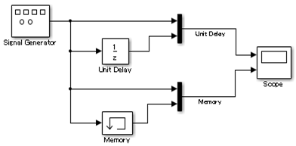
4.6.3 Unit Delay と Memory
Unit Delayブロックも、Memoryブロックも1回遅れを作り出すブロックです。
下記ブロックを使ってモデルを作成します。
◆Simulink/Discrete/Unit Delay
◆Simulink/Discrete/Memory
◆Simulink/Sources/Signal Generator
◆Simulink/Signal Routing/Mux
◆Simulink/Sinks/Scope
コントロールキーを押しながらドラッグすることで、信号線と結線することができます

Slide 57
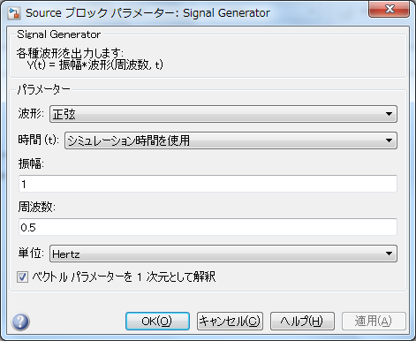
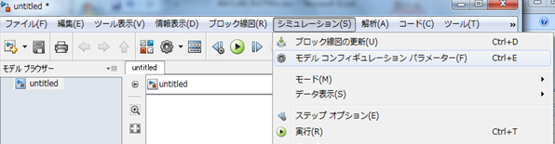

Signal Generatorブロックのパラメーターを以下のように設定します。
また、コンフィグレーションパラメーターのソルバータイプを「固定ステップ」に変更し、固定ステップサイズ（基本サンプル時間）を0.1に設定します。

Slide 58

シミュレーションを実行すると、下記のような出力になります。
Unit Delay1とMemory1が基本信号で、 Unit Delay2とMemory2が1回遅れの信号です。
動作はどちらも同じですが、Memoryブロックは可変ステップ、固定ステップのどちらでも使用できるのに対し、
Unit Delayブロックは、固定ステップでしか使用できません。

Slide 59


[補足]サンプル時間の表示
モデルウィンドウのメニューから、[情報表示]→[サンプル時間]→[すべて]を選択する
か、[サンプル時間]ボタン をクリックすることで、連続系、離散系のブロックが明確
になり、どのようにモデリングしているのか確認できます。

Slide 60


[補足]代数ループ
下記に示すモデル1を式で表すと「Ｙ＝Ｙ＋Ｘ」となり、C言語的には特に問題ありませんが、ACG（Auto Code Generation）を使用するモデルを作成する場合、サポートされません。ACGを使用するモデルを作成する場合は、モデル2のように前回値と今回値を明確にする必要があります。
モデル2は、「Ｙ（ｎ）＝Ｙ（ｎ－１）＋Ｘ」となり、前回値と今回値が明確になります。
※（ｎ）が今回値 （ｎ－１）が前回値
モデル1
モデル2

Slide 61





[補足]ブロックの回転
前頁のモデルでは、Unit Delayブロックが逆向きになっていました。
ブロックを回転させたい場合は、回転させるブロックを選択し、[ブロック線図(R)]→[回転と反転(R)]で、ブロックの回転が行えます。
また、Ctrl+i、Ctrl+rでもブロックの回転は行えますが、Ctrl+rによる回転は、ブロック名の表示が左右や上側にくるため、好ましくありません。
 | 元の位置 | 90°回転 | 180°回転 | 270°回転
Ctrl+r |  | ブロック名が左にくる | ブロック名が上にくる | ブロック名が右にくる
Ctrl+i |  |  | ブロック名は下に表示される

Slide 62

4.6.4 Logical Operator
Logical Operatorブロックは、論理演算子です。
出力型は、boolean型で出力します。（false=0,true=1）
下記ブロックを使ってモデルを作成します。
◆Simulink/Sources/Constant
◆Simulink/Logic and Bit Operations/Logical Operator
◆Simulink/Sinks/Display
上側（第1入力）が真値信号、下側（第2入力）が偽値信号となります

Slide 63

4.6.5 Relational Operator
Relational Operatorブロックは、比較演算子です。
出力型は、boolean型で出力します。（false=0,true=1）
下記ブロックを使ってモデルを作成します。
◆Simulink/Sources/Constant
◆Simulink/Logic and Bit Operations/Relational Operator
◆Simulink/Sinks/Display
上側（第1入力）が入力信号、下側（第2入力）が比較値となります

Slide 64

4.6.9 Switch
Switchブロックは、C言語などのif～elseに相当する信号の切り替えブロックです。
下記ブロックを使ってモデルを作成します。
◆Simulink/Signal Routing/Switch
◆Simulink/Signal Routing/Mux
◆Simulink/Sources/Ramp
◆Simulink/Sources/Constant
◆Simulink/Logic and Bit Operations/Relational Operator
◆Simulink/Sinks/Scope

Slide 65


Switchブロックは、第2入力信号の型により動作が変わります。
第2入力信号が論理演算結果の場合、設定された条件に関わらず、trueの時、第1入力信号、falseの時、第3入力信号が出力となります。
第2入力信号が論理演算結果の場合は、この設定にするのが良い

Slide 66

4.6.12 Subsystem
Subsystemブロックは、モデルに含まれるブロックをサブセットにまとめます。4.6.9のSwitchブロックを使ったモデルを例にSubsystemブロック化したモデルを作成します。
◆Simulink/Signal Routing/Switch
◆Simulink/Signal Routing/Mux
◆Simulink/Sources/Ramp
◆Simulink/Sources/Constant
◆Simulink/Logic and Bit Operations/Relational Operator
◆Simulink/Sinks/Scope

Slide 67


Subsystem化したいブロックをマウスで選択した後、[ブロック線図]→[サブシステムとモデル参照]→[選択からサブシステムを作成]を選びます。

Slide 68

選択したブロックがSubsystemブロックになります。

Slide 69

Subsystemブロックをダブルクリックすると、サブセットにまとめられたモデルを表示します。

Slide 70

In1、In2、Out1それぞれの端子名を、Subsystemブロックを呼び出す上位モデルで判断しやすい名称に変更します。

Slide 71



上位モデルに戻るとSubsystemブロックの端子名がサブセットで設定した名称に変わります。ブロックの配置、Subsystemブロックをサイズ等を変更して、構成を整えます。
上位モデル名を選択することで、上位モデルの表示に戻ります

Slide 72
◆演習課題
業務で活用されていそうな問題を抜粋しましたので、実践していきましょう。

Slide 73

◆演習問題1
入力信号が0→1に変化時、1を出力するモデルを作成しなさい。
入力信号は、Signal Builderにて作成すること。
要求を満たすモデルを作成してください。使用モデルは以下を参考にしてください。
◆Simulink/Sources/Signal Builder
◆Simulink/Logic and Bit Operations/Logical Operator
◆Simulink/Discrete/Unit Delay

Slide 74

◆演習問題2
入力信号が0→1に変化時、1を出力し続けるモデルを作成しなさい。
入力信号は、Signal Builderにて作成すること。
要求を満たすモデルを作成してください。使用モデルは以下を参考にしてください。
◆Simulink/Sources/Signal Builder
◆Simulink/Logic and Bit Operations/Logical Operator
◆Simulink/Discrete/Unit Delay

Slide 75

◆演習問題3
入力信号変化時、1を出力するモデルを作成しなさい。
入力信号は、Signal Builderにて作成すること。
要求を満たすモデルを作成してください。使用モデルは以下を参考にしてください。
◆Simulink/Sources/Signal Builder
◆Simulink/Logic and Bit Operations/Relational Operator
◆Simulink/Discrete/Unit Delay

Slide 76

◆制御モデル設計
7.1 タイマー設計
制御設計において、時間を計測するタイマー機能はよく使用されます。
カウントダウンとカウントアップの２種類を実際にモデル化してください。
今回作成するモデルのコンフィグレーションパラメーター設定は、以下に示すように、固定ステップ、離散、サンプリング時間＝0.01で作成してください。

Slide 77

7.1.1 カウントダウン型タイマー
下記要求を満たすカウントダウン型タイマーを設計する。
＜要求＞
●入力信号：Signal1=0になってからの安定時間を計測する。
●安定時間が2秒を超えたらFlagを１にする。
●Signal1≠0の時Flagは0とする。

Slide 78

要求を満たすモデルを作成してください。使用モデルは以下を参考にしてください。
◆Simulink/Sources/Signal Builder、Constant
◆Simulink/Logic and Bit Operations/ Relational Operator、Compare To Zero
◆Simulink/Math Operations/Subtract
◆Simulink/Discrete/Unit Delay
◆Simulink/Signal Routing/Switch

Slide 79

7.1.2 カウントアップ型タイマー
前述で作成したカウントダウン型タイマーを、カウントアップ型タイマーに変更したモデルで作成してみましょう。

Slide 80

要求を満たすモデルを作成してください。使用モデルは以下を参考にしてください。
◆Simulink/Sources/Signal Builder、Constant
◆Simulink/Logic and Bit Operations/ Relational Operator、Compare To Constant
◆Simulink/Math Operations/Add
◆Simulink/Discrete/Unit Delay
◆Simulink/Signal Routing/Switch

Slide 81

◆その他紹介
これから学習される方へ評価版ソフトの入手方法を説明します。(PCは64bit限定です）
MathWorks社のHPから可能（期限：30日間）
https://jp.mathworks.com/products/

Slide 82
◆その他紹介
・必要事項
・メールアドレスの登録
・必要情報を記入後送信
・使用したいMATLAB関連製品を選択して
ダウンロード
その他、いろいろな技術文献があるのでご活用ください。

Slide 83
◆最後に
今回の研修をキッカケにして更なる知識を習得されるよう期待します。
マネージャー主催研修、会社主催研修などを使い、
プロのエンジニアとして成長し続けてください

Slide 84
◆研修の振り返り
本日の研修に参加し、
どのようなことに気がつきましたか？
今後、どのように技術を習得していくかを
グループで皆さんの想いを話し合ってください。

